Slide 1
Аппаратно-программная система автоматической уборки помещений
Выполнил :
студент группы 12-ВМ
Лазуренко С.С.
Научный руководитель:
Гай Василий Евгеньевич
Нижний Новгород 2017г.

Slide 2
Цели и задачи работы
Цель работы: Создать аппаратно-программную систему уборки помещений
Задачи работы:
Выбор механики системы
Разработка архитектуры аппаратной части системы
Разработка архитектуры програмной части системы
Реализация аппаратной части системы
Реализация программной части системы
Тестирование системы

Slide 3
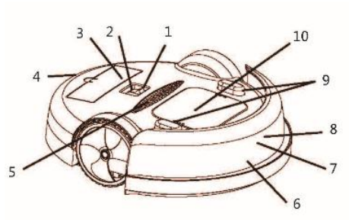
Механическая часть системы
Платформа круглой формы с колесами расположенными на центральнойоси по бокам платформы с подруливающим колесом
Подвижный бампер

Slide 4
Структура аппаратной части системы
Сенсорная подсистема
Исполнительная подсистема
Управляющая подсистема

Slide 5
Структура аппаратной части системы
Сенсорная подсистема :
Инфракрасные датчики расстояния в подвижном бампере
Оптические энкодеры на колесах
Исполнительная подсистема :
Моторы колес
Мотор Турбины
Управляющая подсистема – контроллер AtMega16

Slide 6
Структура программной части системы
Триггер бампера
Вперед
Поворот
Триггер готов поворот
Триггер пути
спираль
Триггер бампера

Slide 7
Структура программной части системы
Движение вперед с контролем скорости
Начало движения вперед
Сравнение сремени меджу прерываниями правого и левого колеса
Корректировка переменных коофицента ШИМ колёс
Занесение переменных в регистр ШИМ колёс

Slide 8
Структура программной части системы
Движение по спирали
Установка ШИМ на левое колесо = 0.1
Правое колесо прошло ¾ расчетного круга
Да
ШИМ левого колеса +0.1
Расчетный круг + коофицент
столкновение
Да
Выход

Slide 9
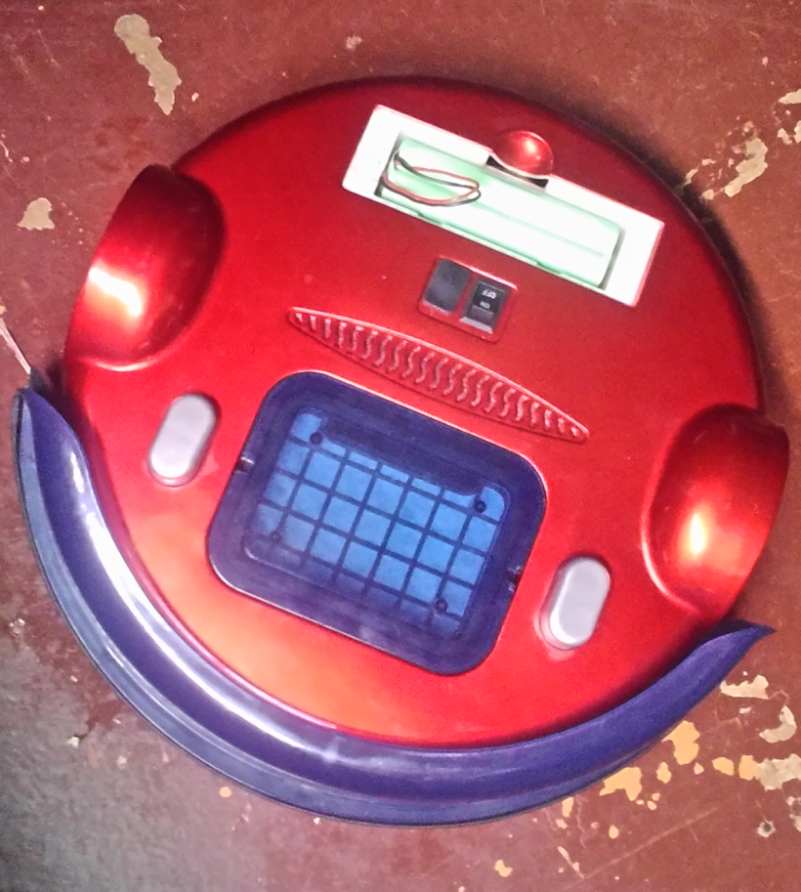
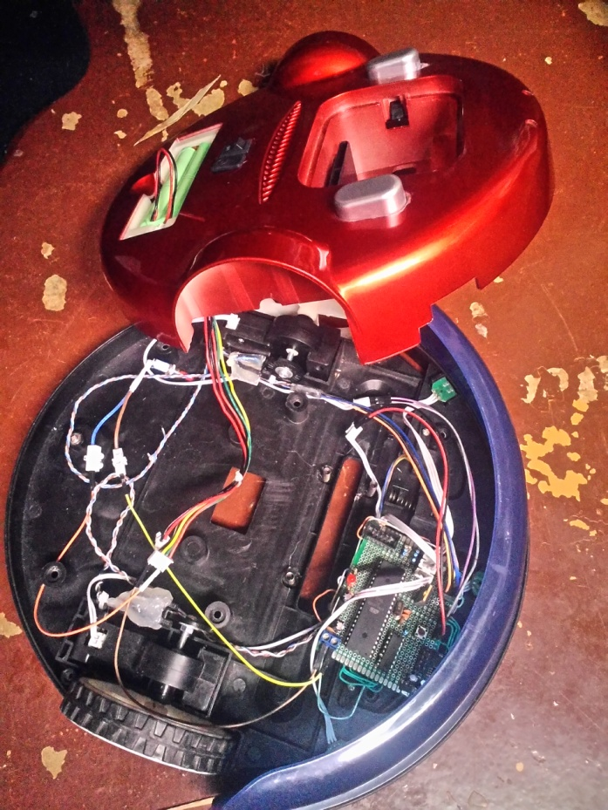
Тестирование
В результате работы было собранно следующие устройство
Устройство в сборе
Внутреняя часть устройства

Slide 10
Тестирование
Выполненные тестовые сценарии:
Езда по прямой
Поворот на заданный угол
Езда по спирали
Столкновение с препятствием
Результаты теста:
Отклонение от траектории 1см на 1 метр
При повороте на 18 градусов ошибка +2 градуса
Визуальная оценка показала выплнение устройством спирали
Определяет препятствия по всему периметру бампера

Slide 11
Спасибо за внимание!

